Slide 2
PROMET

Slide 3
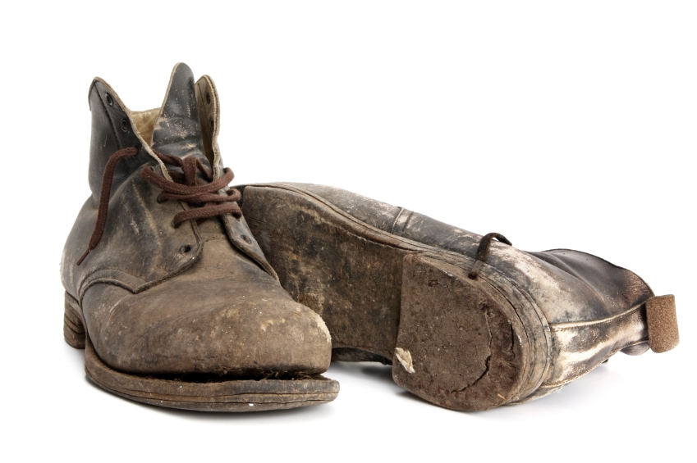
Veliko so hodili PEŠ.

Slide 4
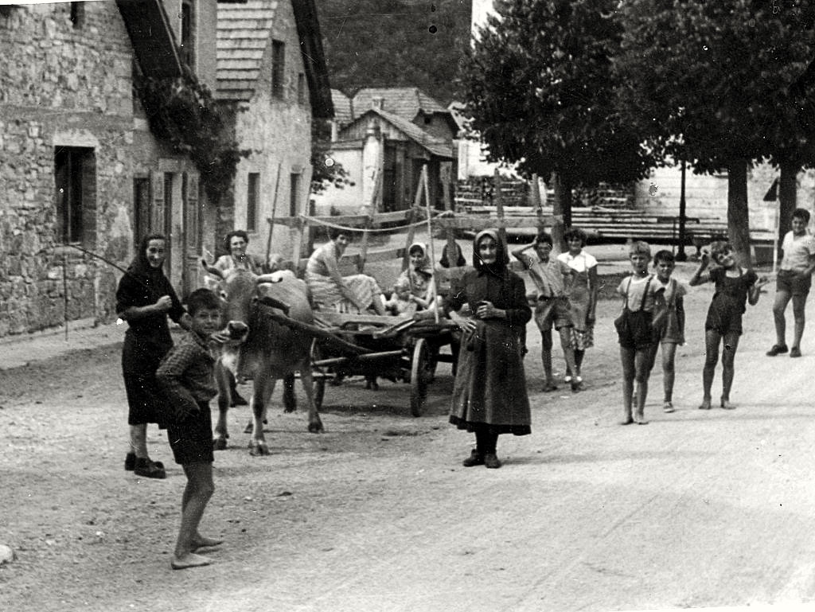
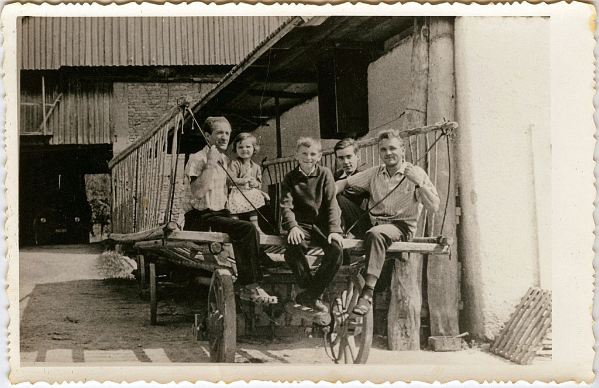
Vozili so se z VOZOVI.

Slide 5
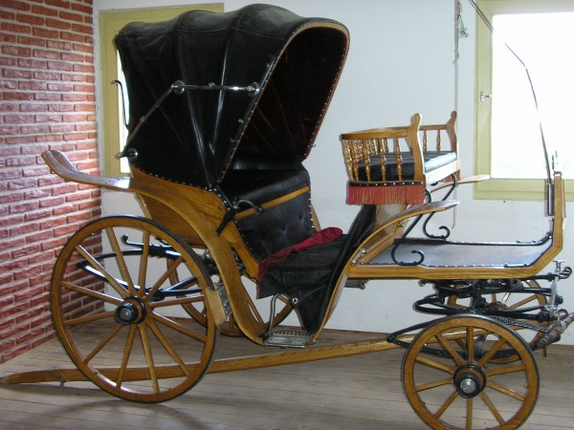
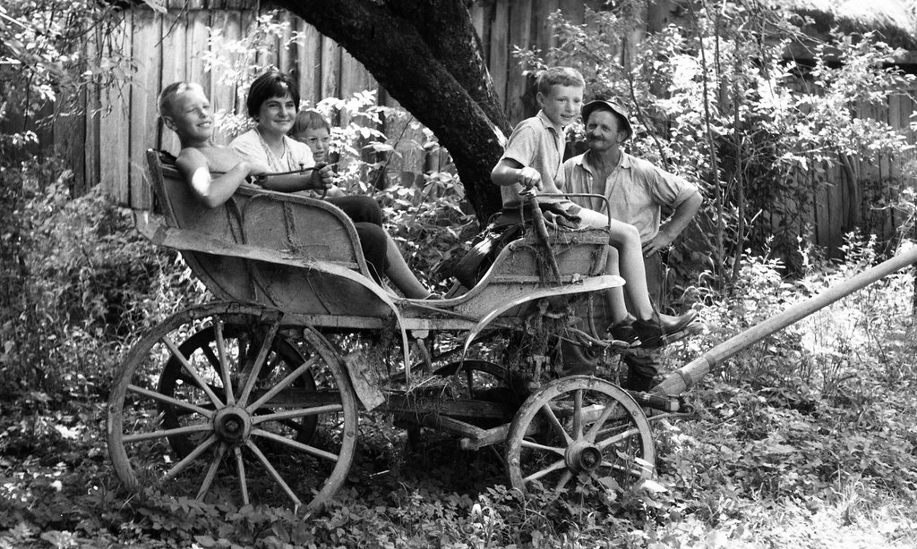
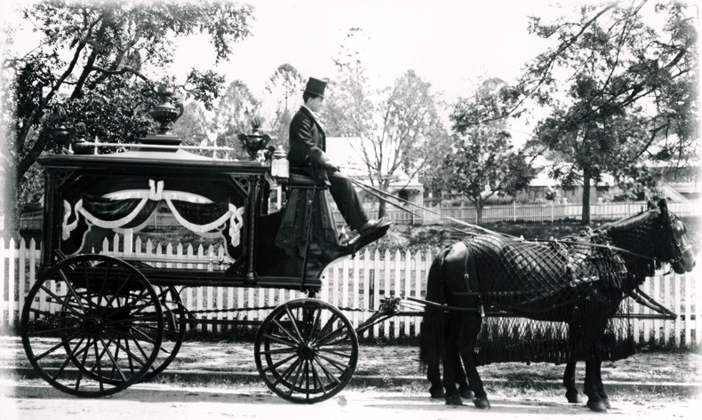
To je kočija. Je kopensko prevozno sredstvo. Ima štiri kolesa. Vlečejo jo konji. Oseba, ki vozi kočijo, se imenuje kočijaž.
Najprej kočije niso imele streh. Zaradi prahu so kasneje kočijam naredili strehe.
Uporabljali so jih za prevažanje potnikov in tovora.
KOČIJA

Slide 6
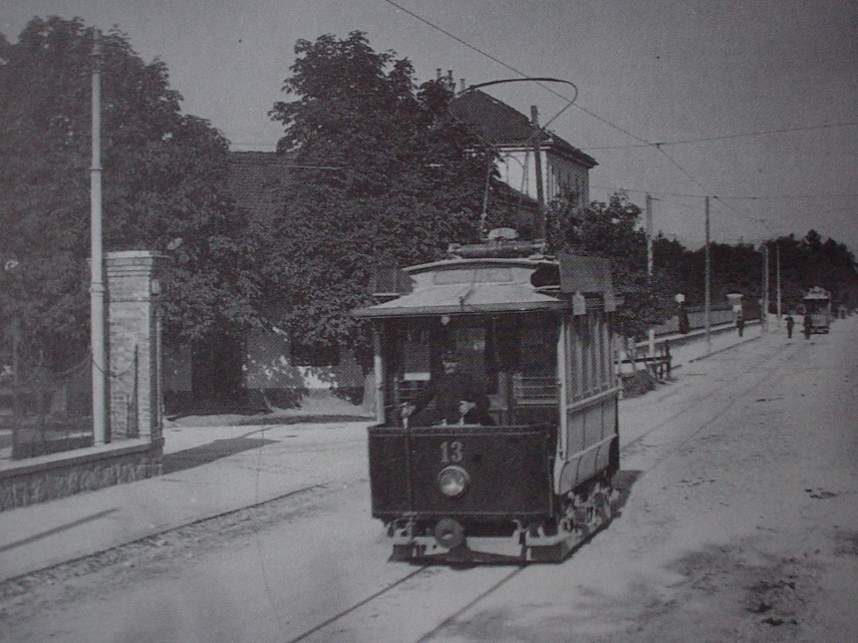
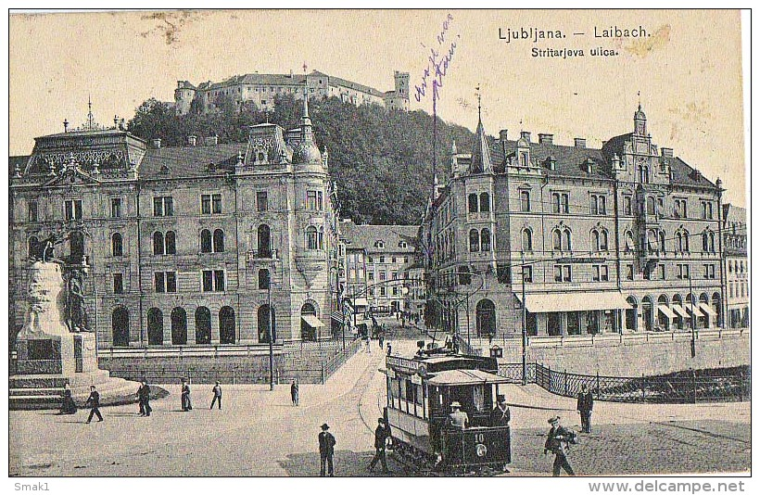
TRAMVAJ
To je tramvaj. Vozil je po tirnicah. Dotikal se je žic. Poganjala ga je elektrika.
S tramvajem so se nekoč vozili tudi po Ljubljani. Po nekaterih mestih Evrope se vozijo še danes.

Slide 7
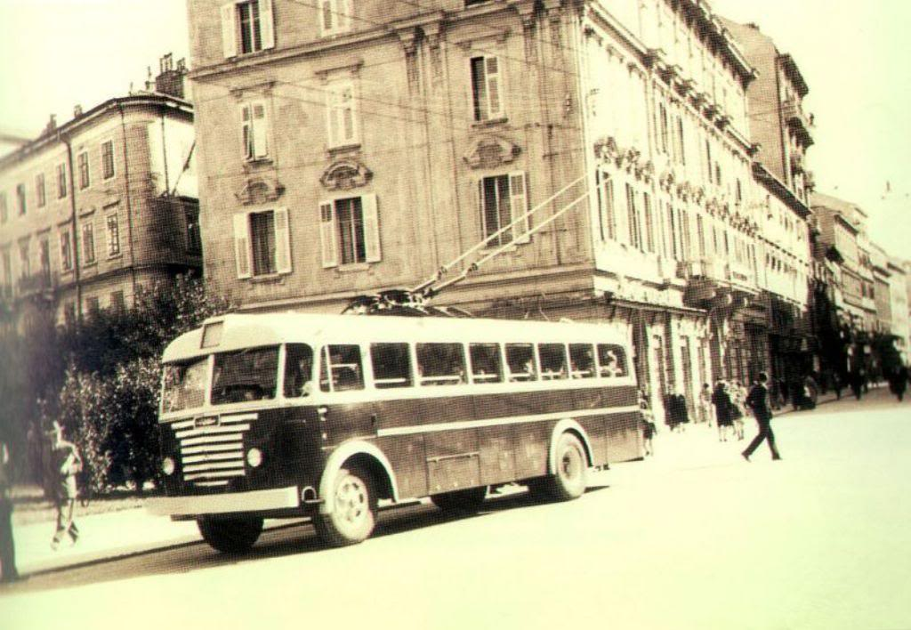
TROLEJBUS
To je trolejbus. Poganjala ga je elektrika. Imel je kolesa kot avtobus.
Trolejbus so uporabljali za prevoz potnikov tudi v Ljubljani. Ko so v Ljubljani ukinili trolejbuse, so pričeli voziti avtobusi. Ponekod po drugih državah se še vozijo s trolejbusi.

Slide 8
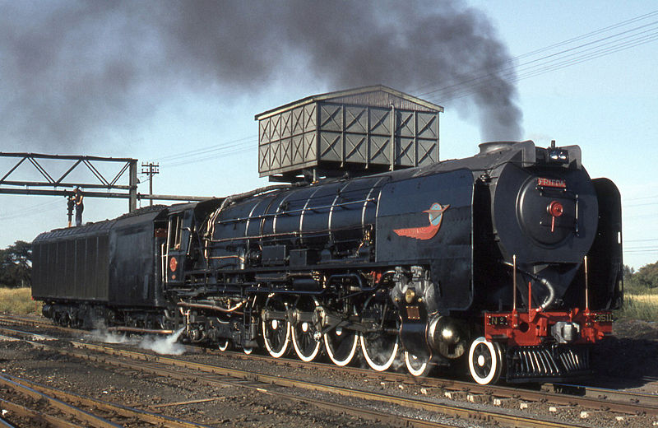
KURJENJE
PARNA LOKOMOTIVA
Prve vlake so vlekli z vrvjo in s konji.
Na sliki je parna lokomotiva, ki je vlekla vagone. Delovala je na vodno paro. Včasih je prevažala potnike in tovor. Danes jo uporabljajo le še za prevažanje turistov.
PARNA LOKOMOTIVA

Slide 9
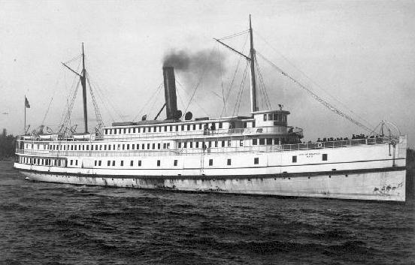
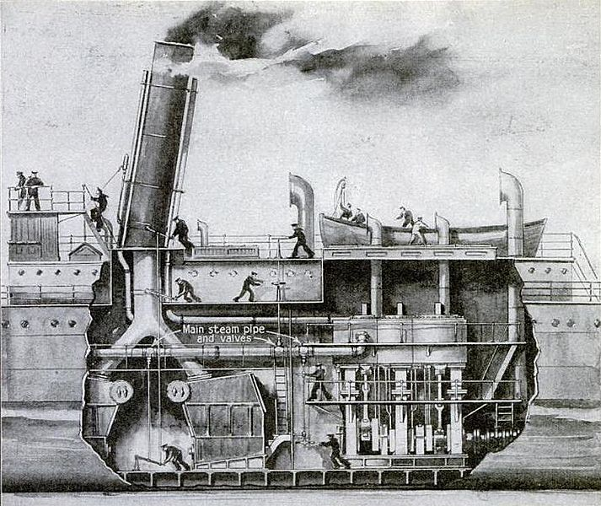
PARNIK
To je parnik. Parnik je vodno vozilo. Poganjala ga je para. Z njim so prevažali potnike in tovor po morju, rekah in oceanih.
Eden najbolj znanih parnikov je bil Titanik.

Slide 10
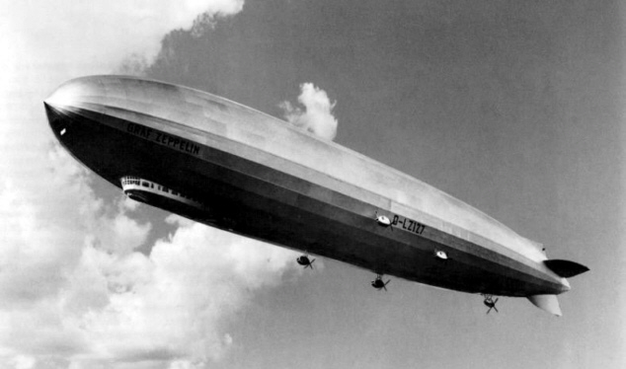
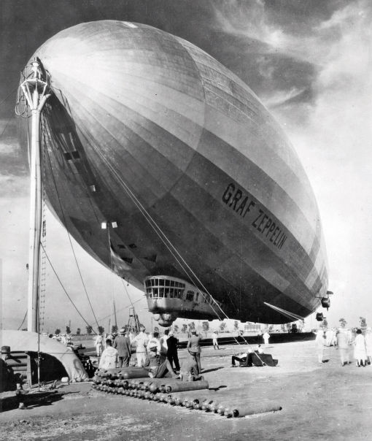
ZRAKOPLOV
Cepelin ali zrakoplov je zračno vozilo. Prvi cepelin je poletel leta 1900. Uporabljali so ga tudi za prevažanje potnikov.
Cepelin je lahko letel, ker je bil njegov trup napolnjen s plinom, ki se imenuje vodik.
Danes ga uporabljajo znanstveniki le še za raziskovanja.

Slide 11
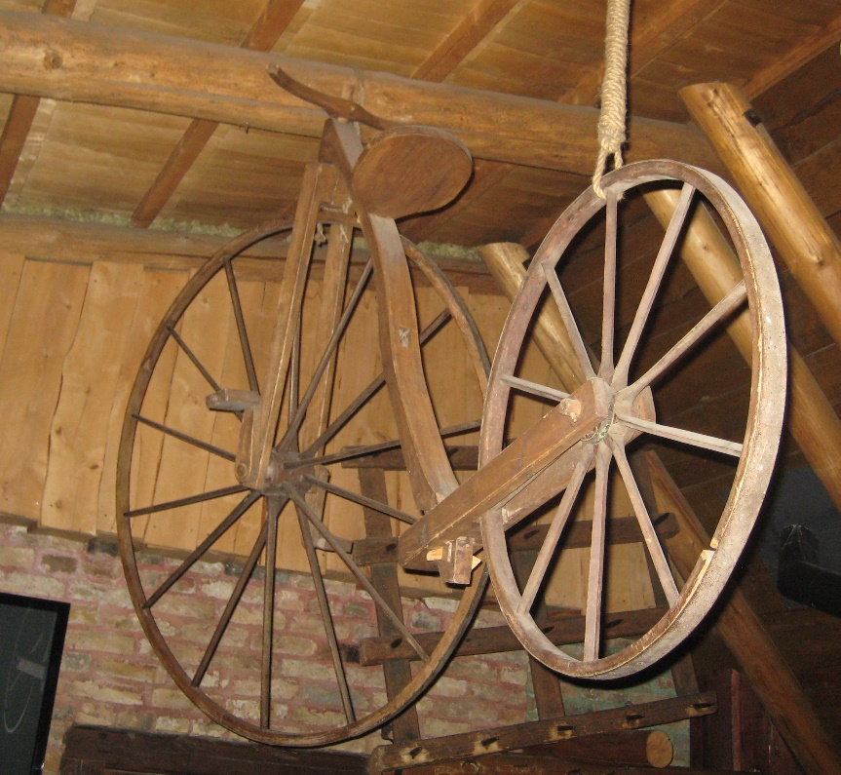
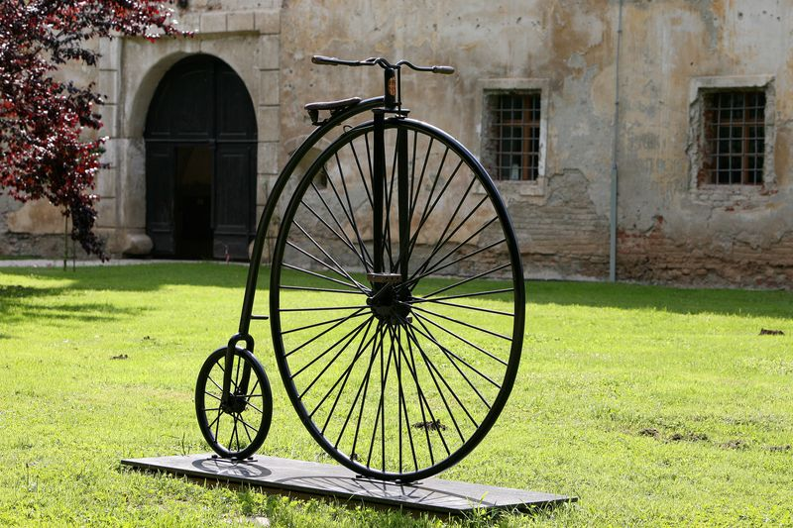
STARO KOLO

